Slide 1
lập trình GIAO DIỆN (tt)
Học viện Công nghệ Bưu chính Viễn thông
Khoa Công nghệ thông tin
LẬP TRÌNH HƯỚNG ĐỐI TƯỢNG
Nguyễn Thị Bích Nguyên
ntbichnguyen@gmail.com

Slide 2
NỘI DUNG
9.5 Các kỹ thuật trình bày
9.5.1 Trình bày theo dòng (Flow layout)
9.5.2 Trình bày theo bảng (Grid layout)
9.5.3 Trình bày theo Border (Border layout)
9.5.4 Trình bày theo GridBag (GridBag layout)
9.5.5 Trình bày tự do (Null layout)
9.6 Applet
9.6.1 Cấu trúc tổng quát của một Applet
9.6.2 Vòng đời của một Applet
9.6.3 Sử dụng Applet
9.6.4 Truyền tham số cho Applet
9.7 Swing
9.7.1 Mở rộng các đối tượng component
9.7.2 Mở rộng các đối tượng container
9.8 Case study
9.9 Bài tập

Slide 3
CÁC KỸ THUẬT TRÌNH BÀY
Trình bày theo dòng (Flow layout)
Trình bày theo bảng (Grid layout)
Trình bày theo Border (Border layout)
Trình bày theo GridBag (GridBag layout)
Trình bày tự do (Null layout)

Slide 4
TRÌNH BÀY FLOW LAYOUT
Cách trình bày Flow Layout sẽ xếp các đối tượng trên một hướng theo dòng.
Nếu đối tượng mới thêm không đủ chỗ (chiều rộng) thì nó sẽ tự động thêm vào đầu dòng mới.

Slide 5
TRÌNH BÀY FLOW LAYOUT
Các phương thức:
FlowLayout(): Khởi tạo đối tượng trình bày.
FlowLayout(int): Khởi tạo đối tượng trình bày với cách căn lề xác định.
FlowLayout(int, int, int): Khởi tạo với ba tham số: Thứ nhất là cách căn lề, thứ hai là khoảng cách giữa hai dòng (chiều cao), thứ ba là khoảng cách giữa hai đối tượng (chiều ngang).
Tham số căn lề có thể nhận một trong ba giá trị:
FlowLayout.LEFT: Căn lề trái, là giá trị mặc định.
FlowLayout.CENTER: Căn lề giữa.
FlowLayout.RIGHT: Căn lề phải.

Slide 6
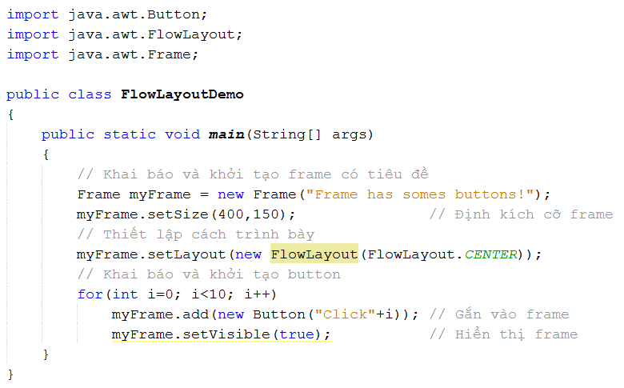
TRÌNH BÀY FLOW LAYOUT

Slide 7
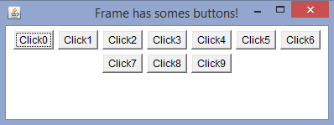
TRÌNH BÀY FLOW LAYOUT

Slide 8
TRÌNH BÀY GRID LAYOUT
Cách trình bày Grid Layout sẽ sắp xếp các đối tượng theo dạng bảng, được xác định số hàng và số cột.
GridLayout (int, int): Khởi tạo một đối tượng trình bày. Hai tham số đầu vào lần lượt là số hàng và số cột của grid trình bày.
GridLayout (int, int, int, int): Khởi tạo một đối tượng trình bày, hai tham số đầu xác định số hàng và số cột trình bày. Hai tham số sau xác định khoảng cách giữa các dòng và các cột của bảng.

Slide 9
TRÌNH BÀY GRID LAYOUT
Lưu ý: Khi số lượng đối tượng được chèn nhiều hơn vào frame, ta muốn chương trình tự tính số hàng, hoặc tự tính số cột hiển thị, thì ta để tham số tương ứng là 0.
Ví dụ:
setLayout(new GridLayout(3,0));
sẽ cố định số hàng trình bày là 3, số cột là tuỳ thuộc vào số đối tượng trong frame.
setLayout(new GridLayout(0,2));
sẽ cố định số cột là 2, số dòng là mềm dẻo theo số các đối tượng trong frame.

Slide 10
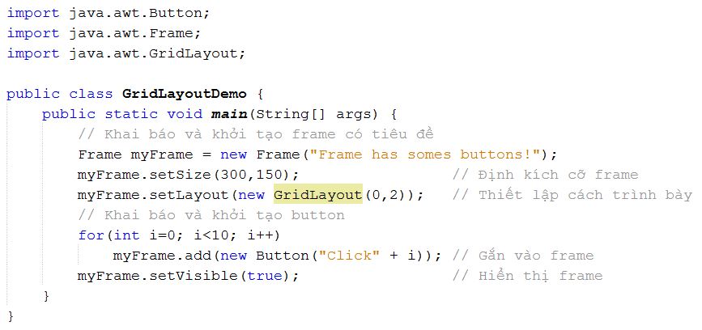
TRÌNH BÀY GRID LAYOUT

Slide 11
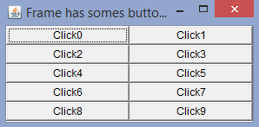
TRÌNH BÀY GRID LAYOUT

Slide 12
TRÌNH BÀY BORDER LAYOUT
Cách hiển thị Border Layout sẽ chia frame thành 5 vùng cố định và tự động kéo dãn các vùng sao cho chiếm hết bề mặt của frame:
West: Vùng phía tây, tức là phía lề bên trái.
East: Vùng phía đông, tức là phía lề bên phải.
North: Vùng phía bắc, tức là phía lề trên.
South: Vùng phía nam, tức là phía lề dưới.
Center: Vùng trung tâm, ở chính giữa frame.

Slide 13
TRÌNH BÀY BORDER LAYOUT
Phương thức cơ bản của lớp BorderLayout:
BorderLayout(): Khởi tạo một đối tượng trình bày theo cách border.
Khi một frame được trình bày theo cách border, ta có thể dùng phương thức sau để gắn các đối tượng vào các vùng của frame:
<Đối tượng frame>.add(<Vùng border>, <Đối tượng component>);
Ví dụ:
myFrame.add(“Center”, new Button(“Click”));
sẽ gán vào vùng trung tâm của myFrame một nút nhấn có tên là “Click”.

Slide 14
TRÌNH BÀY BORDER LAYOUT
Lưu ý:
Cách trình bày border luôn chia frame thành 5 vùng xác định.
Nếu gắn nhiều đối tượng vào cùng một vùng, chỉ có đối tượng gắn sau là nhìn thấy được.
Nếu muốn trong một vùng chứa được nhiều đối tượng, ta có thể gắn vào mỗi vùng một Panel. Sau đó trong panel, ta chọn cách trình bày riêng cho panel và gắn các đối tượng vào panel.

Slide 15
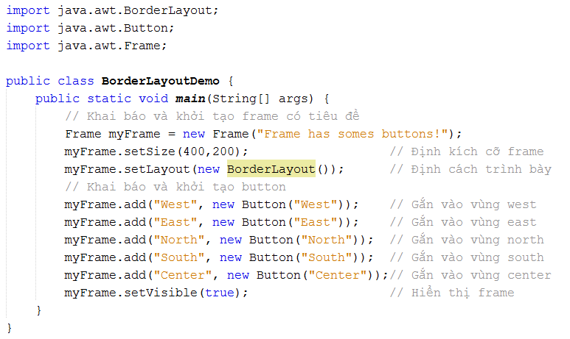
TRÌNH BÀY BORDER LAYOUT

Slide 16
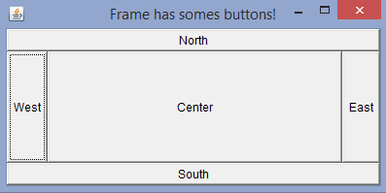
TRÌNH BÀY BORDER LAYOUT

Slide 17
TRÌNH BÀY GRIDBAG LAYOUT
Cách trình bày GridBag Layout tương tự như Grid Layout: Các đối tượng sẽ được định vị theo vị trí các ô của một khung lưới.
Tuy nhiên, GridBag cho phép ta định kích thước của đối tượng sẽ chiếm bao nhiêu ô và sẽ được đặt ở vị trí nào trong khung lưới.
GridBagLayout(): Khởi tạo một đối tượng trình bày theo cách gridbag.
setConstraints(Component, GridBagConstraints): Đặt vị trí và kích thước của đối tượng component theo các ràng buộc trong gridbagConstraints.

Slide 18
LỚP GRIDBAGCONSTRAINTS
Đây là lớp chứa các ràng buộc cho các đối tượng được trình bày theo cách GridBag. Các phương thức và thuộc tính cơ bản của lớp GridBagConstraints:
GridBagConstraints(): Khởi tạo một đối tượng ràng buộc của GridBag.
gridx/gridy: Vị trí của cell mà ta muốn đặt đối tượng vào (theo chiều X và chiều Y).
gridwidth/gridheight: Kích thước (vùng trình bày) của đối tượng (Theo chiều rộng và chiều cao).

Slide 19
LỚP GRIDBAGCONSTRAINTS
fill: Xác định cách đặt đối tượng, theo 4 cách:
GridBagConstraints.NONE: Đối tượng không thay đổi kích thước theo các ô nó chiếm.
GridBagConstraints.VERTICAL: Đối tượng có chiều cao kín vùng nó chiếm.
GridBagConstraints.HORIZONAL: Đối tượng có chiều rộng kín vùng nó chiếm.
GridBagConstraints.BOTH: Đối tượng có chiều cao và chiều rộng phủ kín vùng nó chiếm.

Slide 20
LỚP GRIDBAGCONSTRAINTS
ipadx/ipady: Định đơn vị tăng giảm kích thước của đối tượng khi khung chứa bị thay đổi kích thước (theo chiều X và chiều Y).
insets: Xác định khoảng cách giữa các cell theo bốn hướng: trên, dưới, trái, phải.
anchor: Xác định vị trí neo đối tượng khi kích thước khung chứa thay đổi. Bao gồm: NORTH, NORTHEAST, NORTHWEST, EAST, SOUTH, SOUTHEAST, SOUTHWEST.
weightx/weighty: Định khoảng cách lớn ra tương đối giữa các đối tượng với nhau.

Slide 21
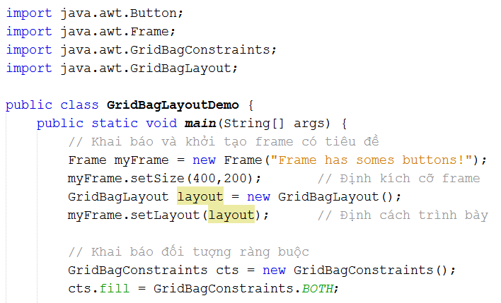
LỚP GRIDBAGCONSTRAINTS

Slide 22
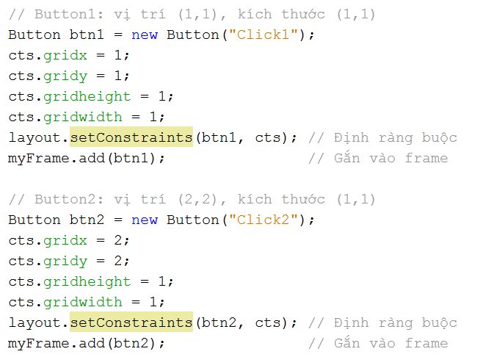
LỚP GRIDBAGCONSTRAINTS

Slide 23
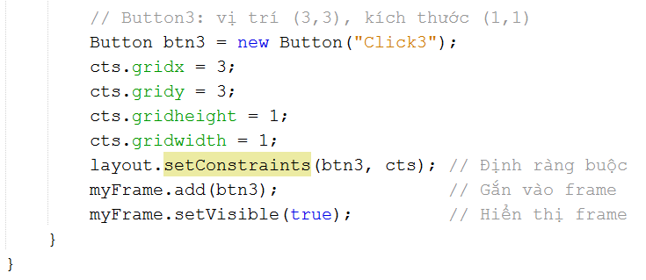
LỚP GRIDBAGCONSTRAINTS

Slide 24
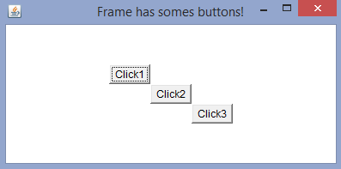
LỚP GRIDBAGCONSTRAINTS

Slide 25
TRÌNH BÀY NULL LAYOUT
Cách trình bày Null Layout sẽ trình bày các đối tượng không theo một quy tắc nào. Tất cả đều do người dùng tự định vị và thiết lập kích thước cho mỗi đối tượng.
Định vị đối tượng bằng phương thức setLocation():
<Đối tượng>.setLocation(Point);
Định kích thước đối tượng bằng phương thức setSize():
<Đối tượng>.setSize(int, int);

Slide 26
TRÌNH BÀY NULL LAYOUT
Ngoài ra, có thể vừa định vị, vừa định kích thước cho đối tượng thông qua phương thức:
<Đối tượng>.setBounds(int, int, int, int);
Trong đó, hai tham số đầu định vị đối tượng, hai tham số sau định kích thước đối tượng.

Slide 27
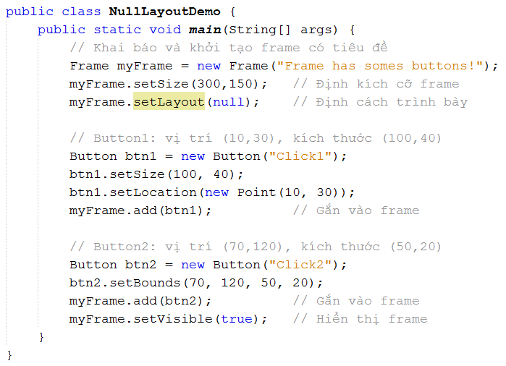
TRÌNH BÀY NULL LAYOUT

Slide 28
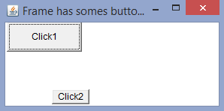
TRÌNH BÀY NULL LAYOUT

Slide 29
APPLET
Applet là một chương trình Java được nhúng vào trang html và có thể chạy trong các trình duyệt web có hỗ trợ Java.
Tất cả các applet đều là các lớp con của lớp Applet.
Để tạo applet, ta cần import hai gói sau:
import java.applet.*;
import java.awt.*;

Slide 30
APPLET
Cấu trúc tổng quát của Applet:
public class <Tên lớp applet> extends Applet
{
… // Các thuộc tính
public void init(){…}
public void start(){…}
public void stop(){…}
public void destroy(){…}
… // Các phương thức khác
}

Slide 31
APPLET
Các phương thức cơ bản của một applet:
init(): Khởi tạo các tham số, nếu có, của applet.
start(): Applet bắt đầu hoạt động.
stop(): Chấm dứt hoạt động của applet.
destroy(): Thực hiện các thao tác dọn dẹp trước khi thoát khỏi applet.

Slide 32
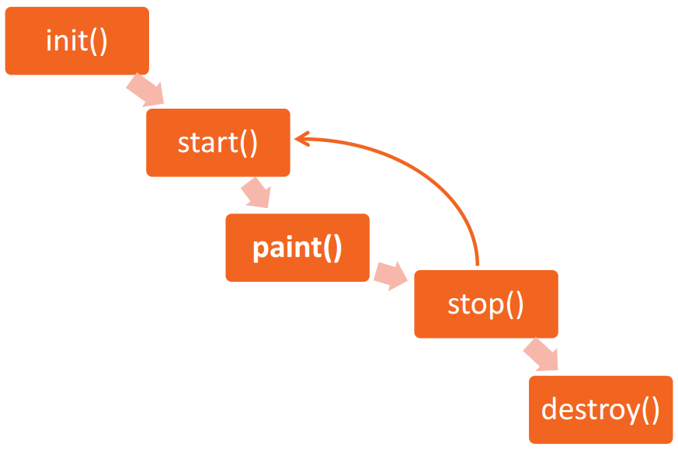
APPLET
Vòng đời của một applet:

Slide 33
APPLET
Lưu ý:
Không phải tất cả các applet đều phải cài đặt đầy đủ 4 phương thức cơ bản trên. Applet còn có thể cài đặt một số phương thức tuỳ chọn (không bắt buộc) sau:
paint(Graphics): Phương thức hiển thị dòng văn bản, vẽ các đối tượng giao diện bên trong applet. Các thao tác vẽ này được thực hiện bởi đối tượng đồ hoạ Graphics (là tham số đầu vào).

Slide 34
APPLET
Lưu ý:
repaint(): Dùng để vẽ lại các đối tượng trong applet. Phương thức này sẽ tự động gọi phương thức update().
update(Graphics): Phương thức này được gọi sau khi thực hiện phương thức paint nhằm tăng hiệu quả vẽ. Phương thức này sẽ tự động gọi phương thức paint().

Slide 35
APPLET
Lưu ý:
showStatus(String): Hiển thị dòng trạng thái ở cuối cửa sổ applet.
Public String getParameter(String): Trả về giá trị của tham số String.

Slide 36
SỬ DỤNG APPLET
Các bước xây dựng và sử dụng một applet bao gồm:
Cài đặt chương trình có dạng một applet (.java).
Biên dịch mã nguồn thành lớp .class (dùng lệnh javac tenFile.java)
Thiết kế 1 web-page sử dụng thẻ html (.html).
Nhúng mã .class của applet vào trang html.
Chạy applet:
Run file bằng IDE.
Web browser
Applet viewer (dùng lệnh appletviewer tenFile.html)

Slide 37
SỬ DỤNG APPLET
Để nhúng một applet vào một trang html, ta dùng thẻ (tag) <Applet> như sau:
<APPLET CODE = “Tên_file_applet.class” WIDTH = “Chiều_rộng” HEIGHT = “Chiều_cao”> </APPLET>
Tên applet là tên file mã nguồn đã biên dịch thành file chạy có đuôi .class của Java. Chiều rộng và chiều cao là kích thước của vùng trên trang html mà applet sẽ được đặt vào.

Slide 38
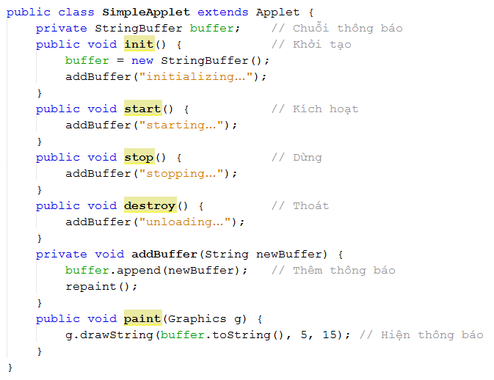
APPLET

Slide 39
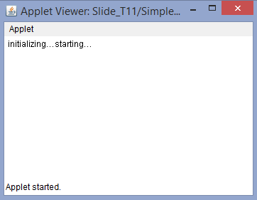
SỬ DỤNG APPLET
Kết quả của ví dụ SimpleApplet ở trên khi chạy bằng IDE:

Slide 40
SỬ DỤNG APPLET
Ví dụ, trong trang myHtml.htm có chứa nội dung như sau:
<html>
<head>
<title>Demo Applet</title>
</head>
<body>
<Applet code="Slide_T11.SimpleApplet.class" width = "300" height = "200"></Applet>
</body>
</html>
Notes:
Sẽ nhúng applet đã được định nghĩa trong chương trình SimpleApplet vào một vùng có kích thước 300*200 trong trang myHtml.

Slide 41
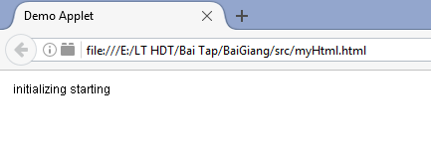
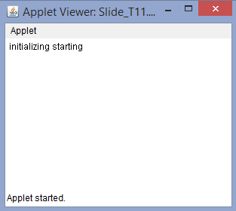
SỬ DỤNG APPLET
Kết quả của ví dụ SimpleApplet ở trên khi chạy bằng web browser và appletviewer.

Slide 42
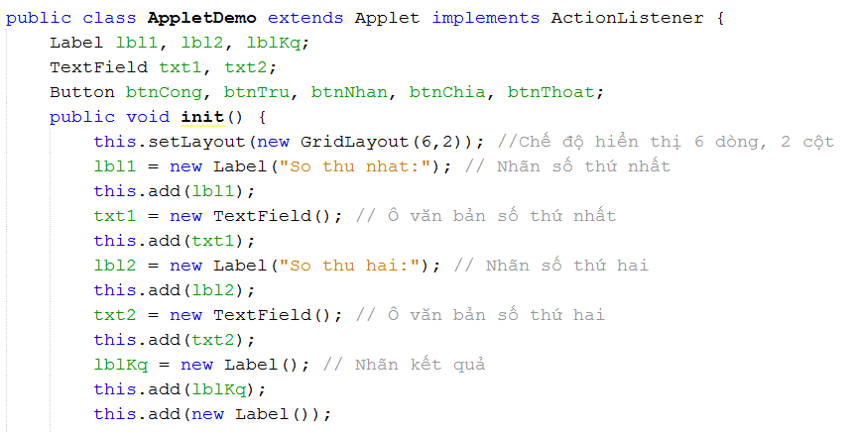
SỬ DỤNG APPLET
Chương trình AppletDemo:
Notes:
Chương trình AppletDemo cài đặt một applet có chức năng tương tự như chương trình EventDemo, thực hiện các thao tác tính toán cơ bản trên hai số.

Slide 43
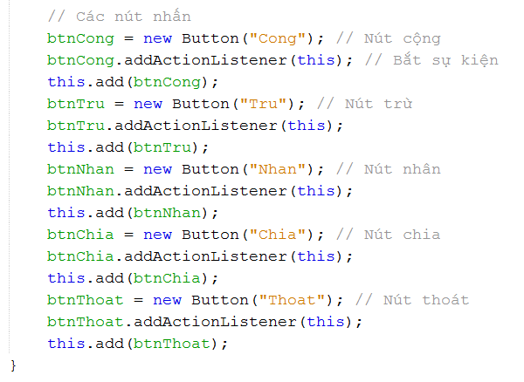
SỬ DỤNG APPLET

Slide 44
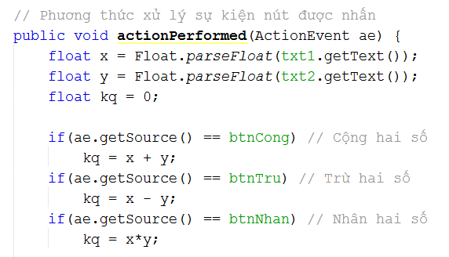
SỬ DỤNG APPLET

Slide 45
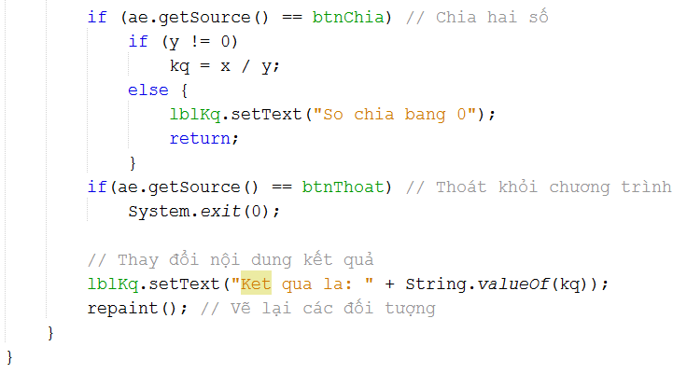
SỬ DỤNG APPLET

Slide 46
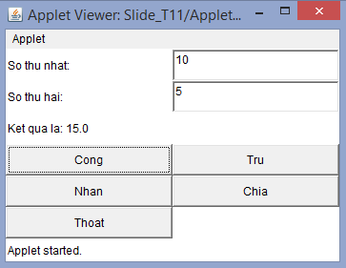
SỬ DỤNG APPLET
Kết quả chạy bằng IDE.

Slide 47
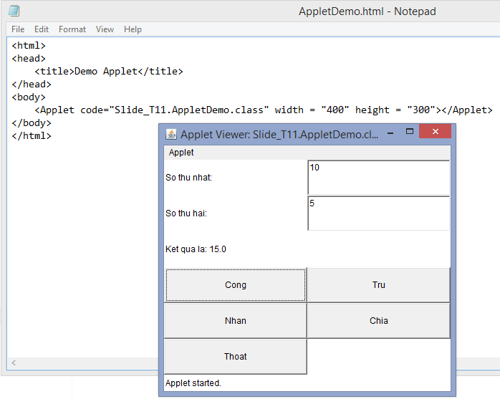
SỬ DỤNG APPLET
Kết quả chạy bằng lệnh appletviewer AppletDemo.html

Slide 48
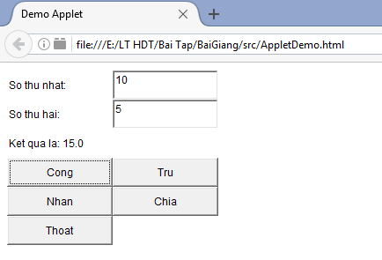
SỬ DỤNG APPLET
Kết quả chạy bằng trình duyệt:

Slide 49
TRUYỀN THAM SỐ CHO APPLET
Dùng thẻ PARAM của html để truyền tham số cho applet. Cú pháp:
<APPLET CODE = “Tên_file_applet.class” WIDTH = “Chiều_rộng” HEIGHT = “Chiều_cao”>
<PARAM NAME=”Tên_biến” VALUE=”Giá_trị”>
… // Các tham số khác
</APPLET>
Khi đó, trong mã nguồn của applet, ta dùng phương thức getParameter() để đọc giá trị các tham số được truyền vào:
getParameter(Tên_biến);

Slide 50
TRUYỀN THAM SỐ CHO APPLET
Chương trình ParamDemo minh hoạ việc truyền tham số cho một applet.

Slide 51
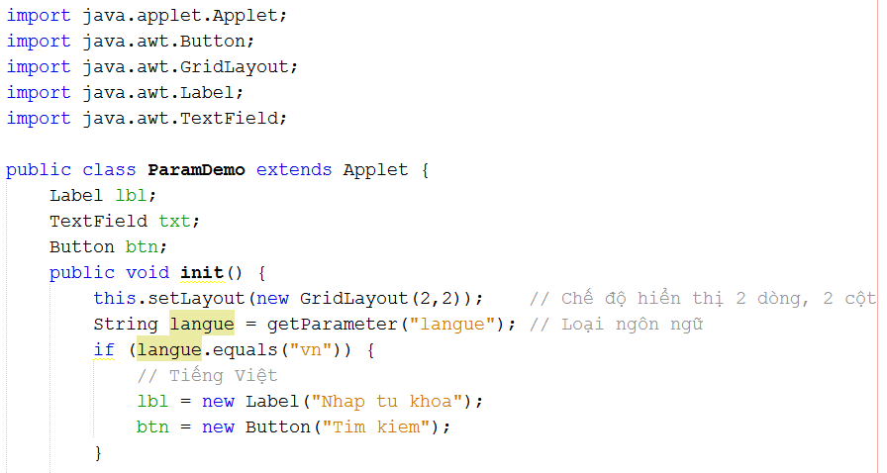
TRUYỀN THAM SỐ CHO APPLET

Slide 52
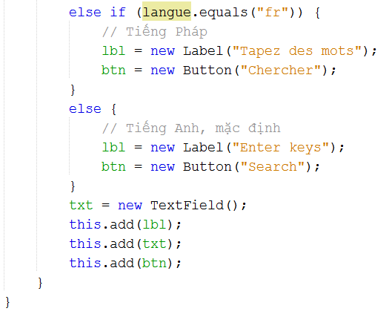
TRUYỀN THAM SỐ CHO APPLET

Slide 53
TRUYỀN THAM SỐ CHO APPLET
Khi đó, applet phải được nhúng vào trang html với đoạn mã như sau:
<APPLET CODE = “ParamDemo.class” WIDTH = 400 HEIGHT = 300>
<PARAM NAME=“langue” VALUE=“vn”>
Ta có thể thay thế value của param bằng các giá trị “vn”, “fr” và “en” để thấy được các chế độ ngôn ngữ khác nhau được hiển thị trong applet.

Slide 54
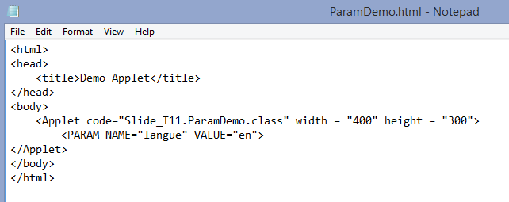
TRUYỀN THAM SỐ CHO APPLET

Slide 55
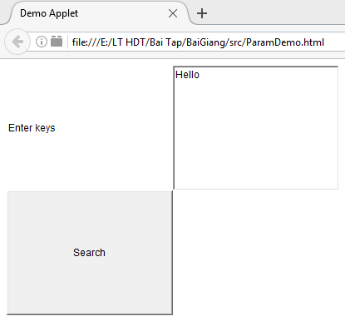
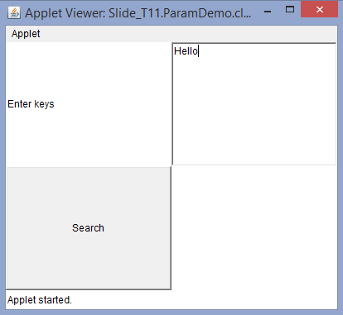
TRUYỀN THAM SỐ CHO APPLET

Slide 56
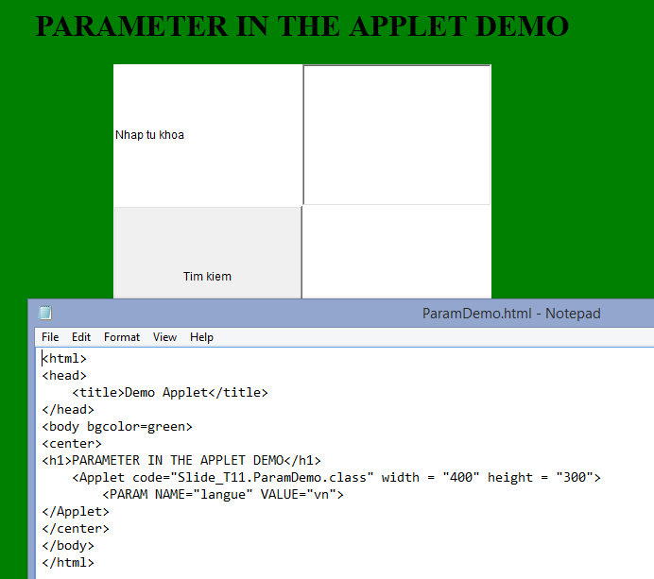
TRUYỀN THAM SỐ CHO APPLET

Slide 57
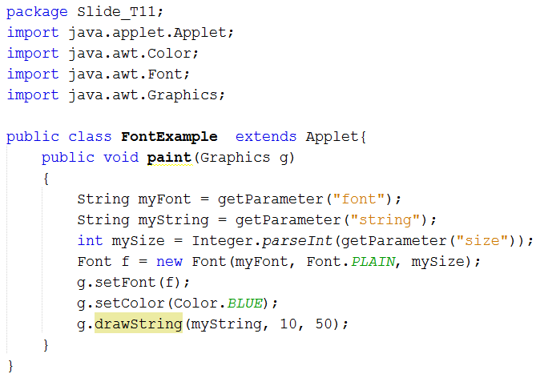
TRUYỀN THAM SỐ CHO APPLET

Slide 58
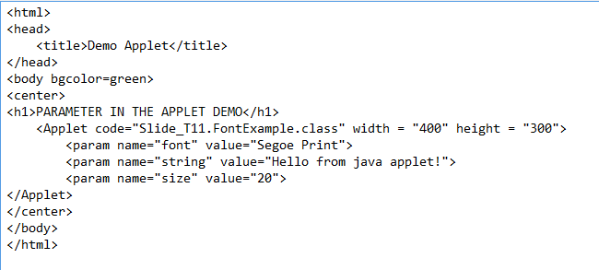
TRUYỀN THAM SỐ CHO APPLET

Slide 59
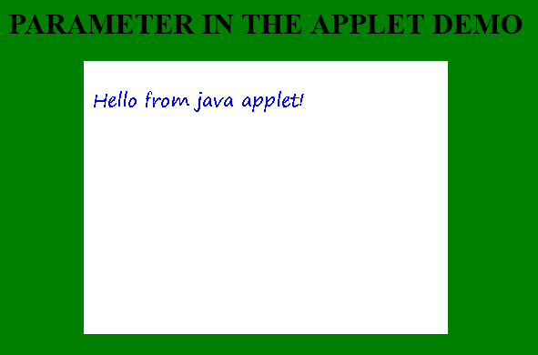
TRUYỀN THAM SỐ CHO APPLET

Slide 60
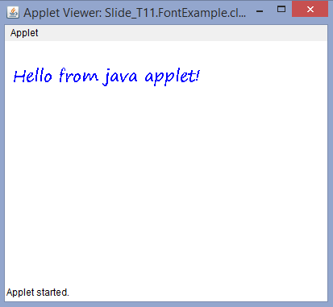
TRUYỀN THAM SỐ CHO APPLET

Slide 61
KHÁC NHAU GIỮA MỘT APPLICATION VÀ MỘT APPLET
Application là một ứng dụng Java độc lập, nó có thể chạy độc lập trên máy ảo Java. Trong khi đó, applet là một ứng dụng nhỏ được dùng chủ yếu cho việc hiển thị trên web. Applet được nhúng trong một trang html, chạy nhờ vào các trình duyệt web có hỗ trợ Java.
Application không bắt buộc phải kế thừa từ lớp khác. Còn applet phải kế thừa từ class java.applet.Applet.
Ở Application, phương thức main() sẽ được thực hiện đầu tiên. Trong khi applet, phương thức init() sẽ được thực hiện đầu tiên.

Slide 62
KHÁC NHAU GIỮA MỘT APPLICATION VÀ MỘT APPLET
Trong một application bắt buộc phải có phương thức main(). Còn applet thì không cần thiết.
Để hiển thị các thông báo, application dùng System.out.println(). Trong khi đó, applet dùng phương thức drawString() của lớp Graphics.
Có một số việc chỉ có thể làm ở application thông thường nhưng không thể làm trong một applet. Ngược lại tất cả những công việc làm trong applet đều có thể làm được trong application.

Slide 63


MỘT SỐ PHƯƠNG THỨC CỦA CLASS GRAPHICS
g.drawString(“Hello”, 20, 20); Hello
g.drawRect(x, y, width, height);
g.fillRect(x, y, width, height);
g.drawOval(x, y, width, height);
g.fillOval(x, y, width, height);
g.setColor(Color.red);

Slide 64
CÁC GÓI LẬP TRÌNH GIAO DIỆN TRONG JAVA
Java cung cấp các gói lập trình giao diện chính sau:
java.awt: Cung cấp các lớp cơ bản để lập trình giao diện
javax.swing: Cung cấp các lớp mới để xây dựng giao diện chương trình dễ dàng, mềm dẻo hơn
java.swt: Được phát triển bởi IBM
Giao diện chương trình gồm cửa sổ và các thành phần điều khiển (nút bấm, ô nhập dữ liệu...) đặt lên trên.
Có thể sử dụng plug-in để hỗ trợ:
Eclipse: WindowsBuilder Pro
Netbean: Đã tích hợp

Slide 65
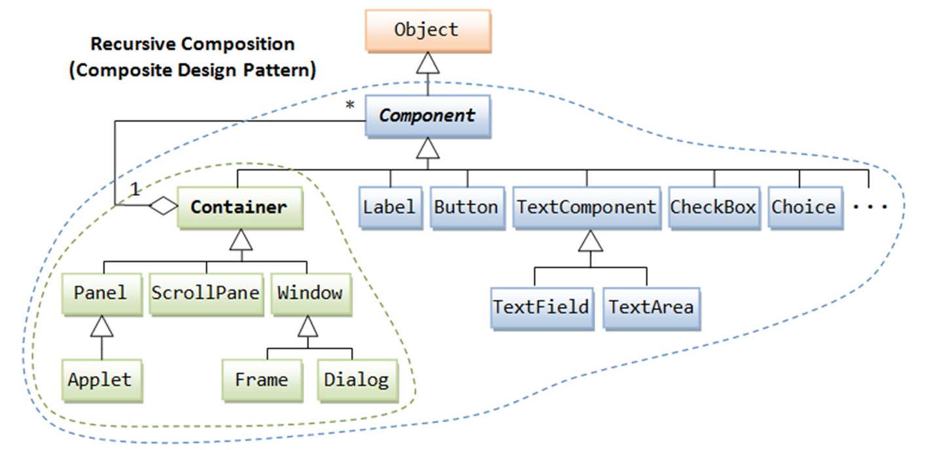
JAVA AWT (Abstract Window Toolkit)

Slide 66
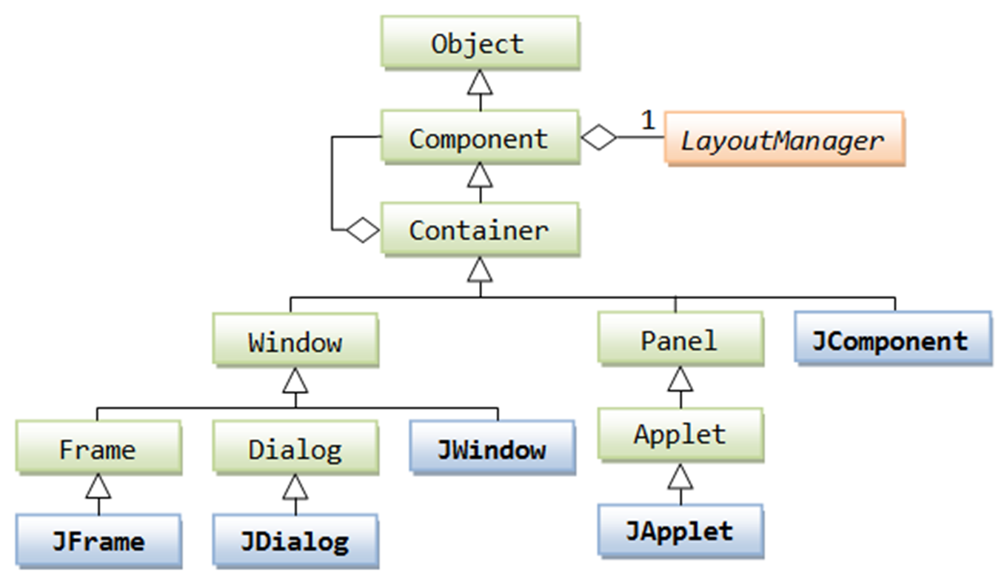
JAVA SWING

Slide 67
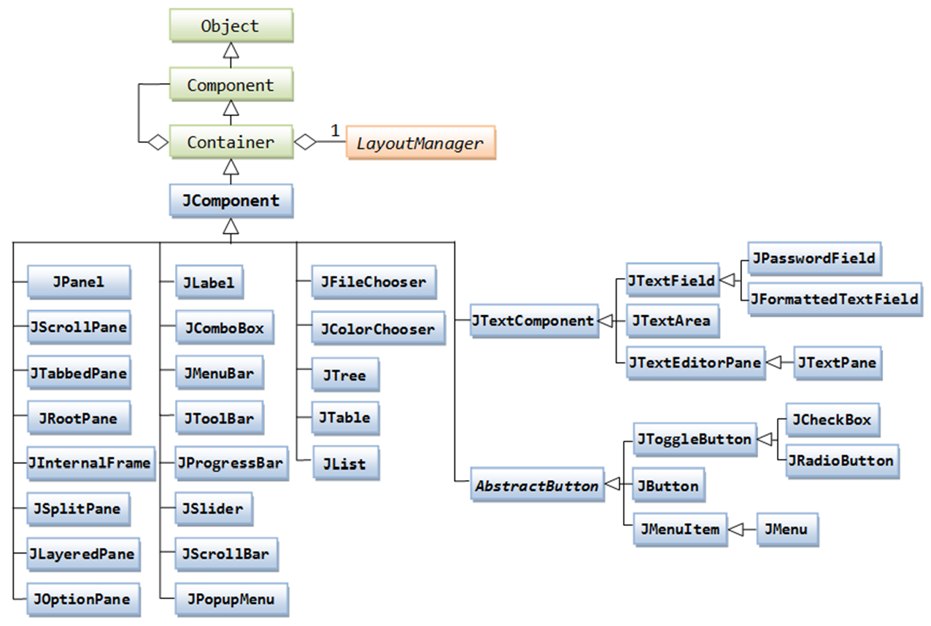
JAVA SWING

Slide 68
SWING
Swing là thư viện lập trình mở rộng của Java. Nó mở rộng các đối tượng giao diện đồ hoạ cơ bản của Java.
Swing là một phần của thư viện JFC (Java Foundation Classes) được sử dụng để tạo các ứng dụng Window-Based. .
Khi muốn sử dụng các đối tượng đồ hoạ của thư viện này, ta phải khai báo chỉ thị:
import javax.swing.*;

Slide 69
MỞ RỘNG CÁC ĐỐI TƯỢNG COMPONENT
JFC mở rộng các đối tượng cơ bản của Java thành các lớp tương ứng, thêm ký tự J ở đầu mỗi tên lớp:
Button → JButton
Label → JLabel
TextField → JTextField
TextArea → JTextArea
Checkbox → JCheckbox
List → JList
Các lớp mở rộng này có đầy đủ các phương thức của các đối tượng lớp cơ bản của thư viện java.awt. Ngoài ra, chúng được bổ sung một số phương thức tạo hiệu ứng giao diện.

Slide 70
JBUTTON
Đối tượng JButton được mở rộng thêm một số tính năng sau:
JButton(String, Icon): Khởi tạo một nút nhấn với một tên nhãn và một ảnh nền. Ảnh nền có kiểu icon (tham số thứ hai).
setMnemonic(char): Định phím tắt cho nút lệnh. Khi người dùng nhấn “Ctrl+phím tắt” thì nút lệnh cũng thực thi tương tự như khi ta click chuột vào nút lệnh.

Slide 71
JBUTTON
setBorder(new MatteBorder(int, int, int, int, Icon)): Thiết lập khung nền cho nút với các tham số: Khoảng cách từ chữ đến biên (độ rộng biên) theo các chiều trên dưới, trái phải, cuối cùng là ảnh nền cho nút.
setBorder(new LineBorder(int)): Thiết lập viền cho nút dạng hình chữ nhật, tham số xác định màu cho viền của nút. Ngoài ra, tham số của phương thức này còn có thể là các lớp SoftBevelBorder, EtchedBorder và TitleBorder.
setToolTipText(String): Thiết lập dòng tooltip cho đối tượng. Dòng này sẽ hiển ra khi ta di chuột lên đối tượng trên cửa sổ.

Slide 72
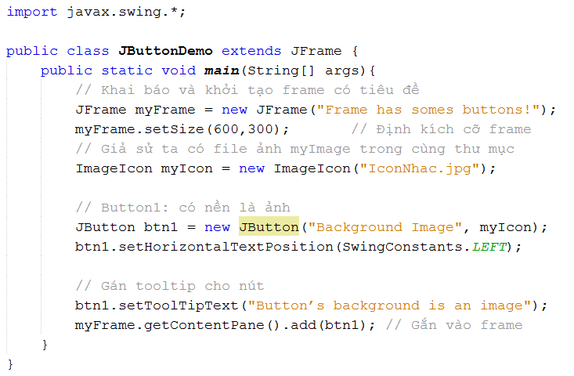
JBUTTON

Slide 73
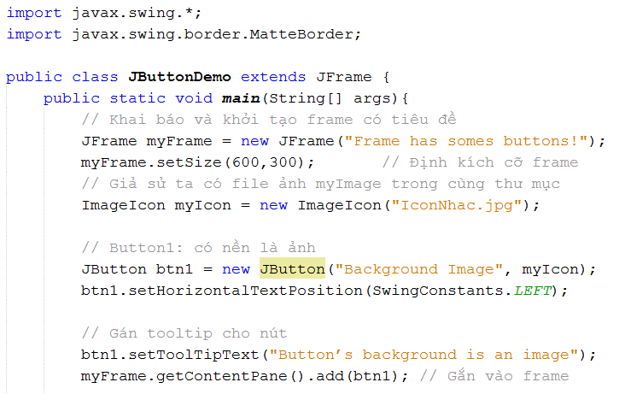
JBUTTON

Slide 74
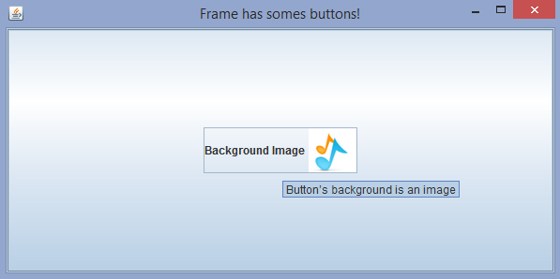
JBUTTON

Slide 75
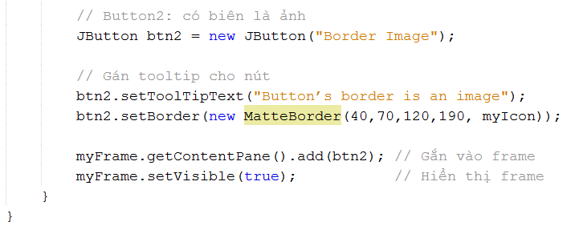
JBUTTON

Slide 76
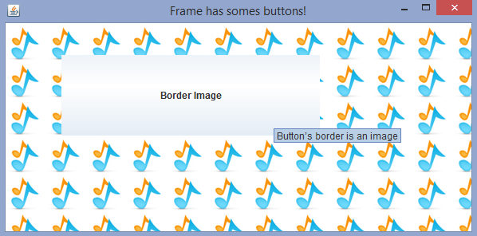
JBUTTON

Slide 77
MỞ RỘNG CÁC ĐỐI TƯỢNG CONTAINER
Tương tự như các đối tượng component, các đối tượng container cũng được mở rộng trong JFC thành các lớp có tên tương ứng và thêm ký tự J ở đầu:
Frame → Jframe
Panel → Jpanel
Dialog → Jdialog
Menu → JMenu

Slide 78
JFRAME
Khung chứa JFrame có nhiều tầng trình diễn khác nhau, các tầng là trong suốt và chồng khít lên nhau, khiến cho ta vẫn có cảm giác các đối tượng được trình bày trên cùng một mặt phẳng như khung chứa Frame của thư viện chuẩn AWT.

Slide 79
JFRAME
Một số tầng hay sử dụng của lớp JFrame (theo thứ tự từ trong ra ngoài):
ContentPane: Là tầng thường dùng nhất, tầng này dùng để chứa các đối tượng component cơ bản như button, label, text, list…
MenubarPane: Tầng dành để chứa các loại menu của frame như Menubar, PopupMenu.
GlassPane: Tầng ngoài cùng, thường dùng để chứa các tooltip của các đối tượng trong tầng Content. Khi ta set tooltipText cho một đối tượng, tooltip đó sẽ tự động được add vào tầng Glass.

Slide 80
JFRAME
Để truy nhập vào một tầng bất kỳ, ta dùng phương thức có tên:
get + <Tên của tầng>();
Ví dụ:
JFrame myFrame = new JFrame(“My JFrame”);
myFrame.getContentPane().add(“Center”, new JButton(“Test”));
Sẽ gắn một nút nhấn có nhãn Test vào tầng Content của khung chứa myFrame.

Slide 81
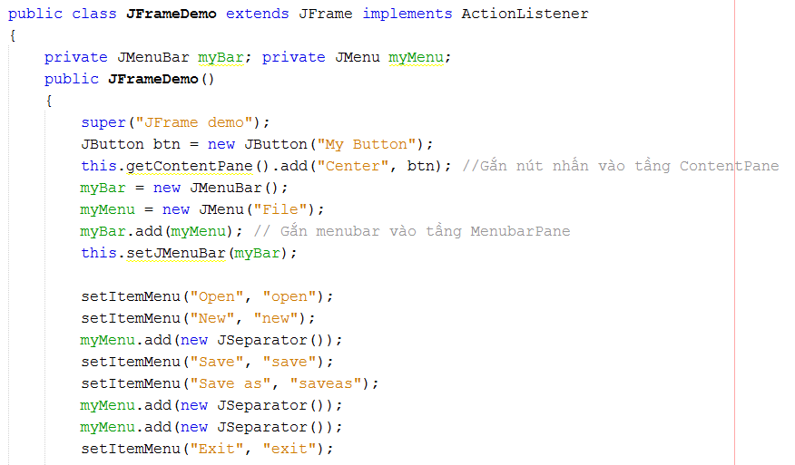
JFRAME

Slide 82
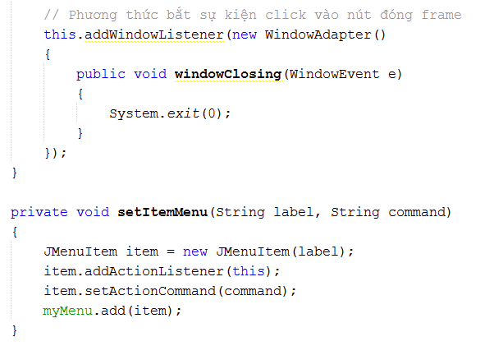
JFRAME

Slide 83
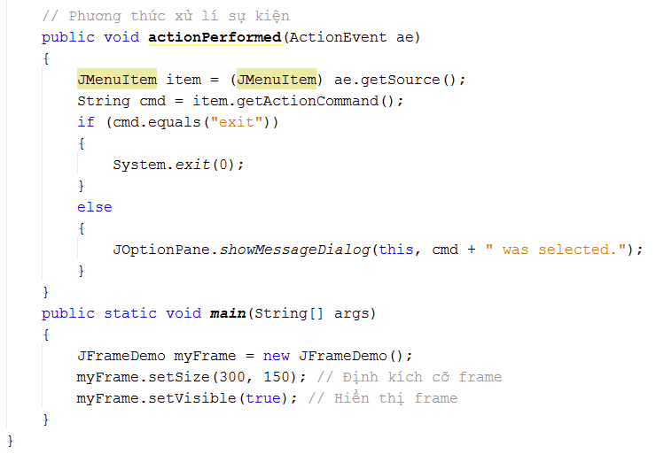
JFRAME

Slide 84
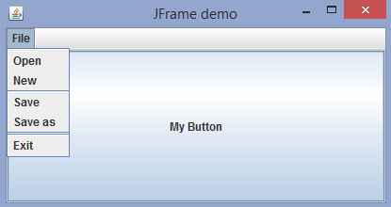
JFRAME

Slide 85
JMENU
Trình đơn được dùng trên các thanh công cụ của các cửa sổ hoặc là popup menu xuất hiện khi ta click chuột phải vào một đối tượng. Các thành phần căn bản của trình đơn:
Menubar: thanh trình đơn
Menu: trình đơn đổ xuống
PopupMenu: trình đơn xuất hiện khi click chuột phải.
MenuItem: các mục chọn của trình đơn.

Slide 86
JMENUBAR
JMenubar là thanh công cụ dùng để chứa các trình đơn JMenu. Các phương thức cơ bản của lớp JMenubar:
JMenubar(): khởi tạo một thanh công cụ cho trình đơn
add(JMenu): thêm một trình đơn Menu lên menubar.
Để đặt một menubar lên một JFrame, ta gọi phương thức của JFrame:
<Đối tượng JFrame>.setJMenuBar(<Đối tượng menubar>);

Slide 87
JMENU
Trình đơn JMenu là đối tượng sẽ sổ xuống khi click chuột lên đối tượng hiển thị của JMenu. JMenu còn được gọi là menu con của một thanh trình đơn. Các phương thức cơ bản của lớp JMenu:
JMenu(String): Khởi tạo một JMenu, với tên xác định.
add(MenuItem): Thêm một MenuItem vào Jmenu
add(JMenu): Thêm một menu con vào JMenu đã có, dùng khi muốn tạo menu có nhiều mức.
addSeparator(): Thêm một đường phân vùng vào menu (để nhóm các item với nhau).

Slide 88
JMENU
Xử lý sự kiện của lớp JMenu:
Kiểu sự kiện: ActionEvent
Giao tiếp cài đặt: ActionListener
Phương thức xử lý:
actionPerformed(ActionEvent);

Slide 89
JMENUITEM
JMenuItem là đối tượng item trong các trình đơn JMenu. Mỗi item, khi được click vào sẽ có tác dụng như một nút lệnh. Các phương thức cơ bản của lớp MenuItem:
MenuItem(String): Khởi tạo một item.
CheckboxJMenuItem(String): Khởi tạo một item có mục chọn như checkbox.
getState(): Trả về trạng thái của item. Chỉ dùng cho item có mục chọn.
enable(): Cho phép item hoạt động (là chế độ mặc định).
disable(): Không cho phép item hoạt động (làm mờ item đi).

Slide 90
JMENUITEM
Xử lý sự kiện của lớp MenuItem:
Kiểu sự kiện: ActionEvent
Giao tiếp cài đặt: ActionListener
Phương thức xử lý:
actionPerformed(ActionEvent);

Slide 91
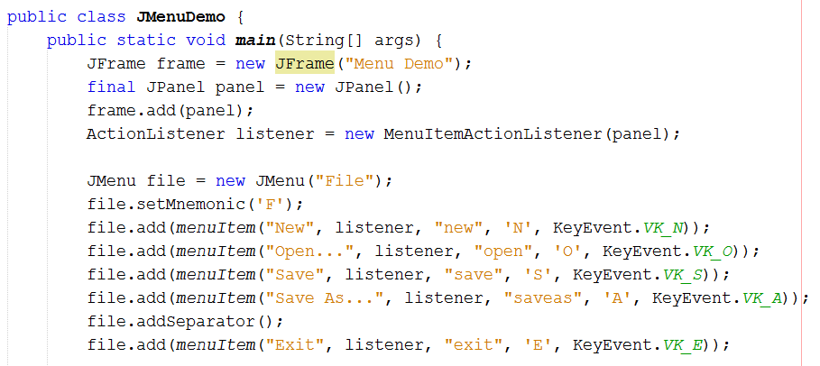
JMENUITEM

Slide 92
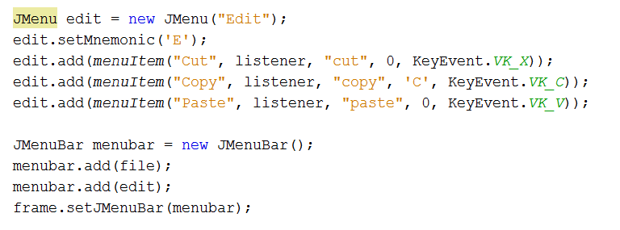
JMENUITEM

Slide 93
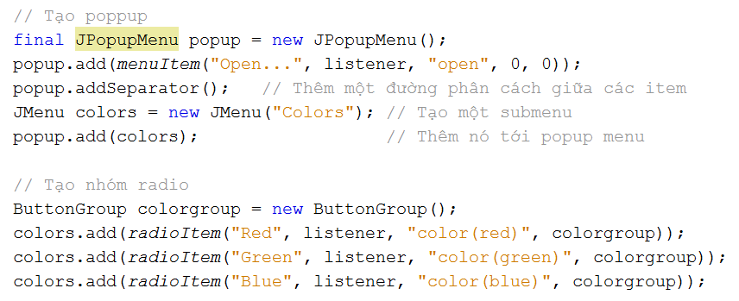
JMENUITEM

Slide 94
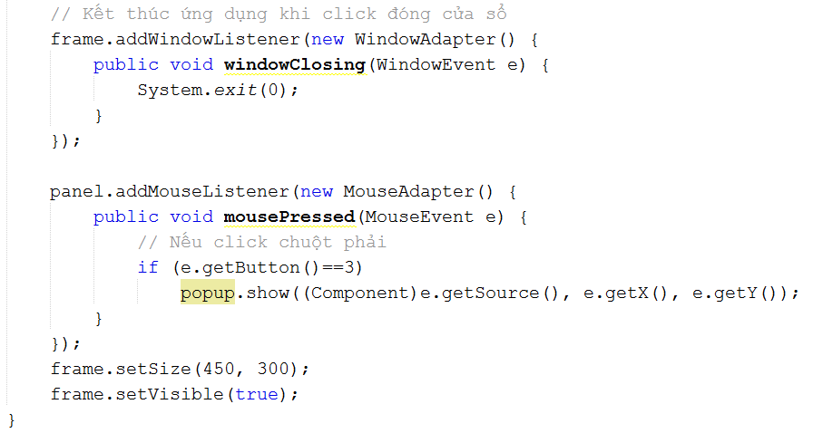
JMENUITEM

Slide 95

JMENUITEM

Slide 96

JMENUITEM

Slide 97

JMENUITEM

Slide 98



JMENUITEM

Slide 99

XỬ LÝ SỰ KIỆN

Slide 100
CASE STUDY
Sử dụng các đối tượng đồ hoạ của thư viện chuẩn AWT để viết một chương trình mô phỏng một máy tính Calculator.

Slide 101

CASE STUDY

Slide 102

CASE STUDY

Slide 103

CASE STUDY

Slide 104

CASE STUDY

Slide 105

CASE STUDY

Slide 106

CASE STUDY

Slide 107

CASE STUDY

Slide 108

CASE STUDY

Slide 109

CASE STUDY

Slide 110

CASE STUDY

Slide 111

CASE STUDY

Slide 112


CASE STUDY

Slide 113
BÀI TẬP
Bài 1: Viết chương trình thay đổi màu nền của frame theo lựa chọn của người dùng:
Tạo ra một ô văn bản duy nhất, cho nhập vào một trong số các màu Blue, Cyan, Gray, Green, Magenta, Orange, Pink, Red, White, Yellow.
Người dùng nhập tên màu xong và gõ enter, màu nền của frame sẽ đổi theo màu đó. Nếu người dùng nhập sai màu, thì thông báo chỉ mới tô được các màu ở trên.
(Dùng thư viện Swing).

Slide 114


BÀI TẬP
Bài 2: Thiết kế giao diện giả lập phần mềm Notepad của Window XP.

Slide 115
BÀI TẬP
Bài 3: Thiết kế giao diện như hình bên dưới thỏa các điều kiện sau:
Nhập vào thông tin họ và tên, email, mật khẩu, nhập lại mật khẩu.
Rê chuột vào dấu chấm hỏi sẽ hiện tooltip với nội dung “Mật khẩu từ 6-30 ký tự, bao gồm cả số và chữ”.
Xong, kích vào nút Tiếp tục hiển thị thông báo đăng ký thành công.
Hoặc kích vào nút Facebook, Google+ thì lần lượt thông báo là đăng nhập bằng Facebook/Google+ thành công.
Notes:
Bài này làm nâng cao là xử lý tất cả các ngoại lệ như:
Nhập thiếu bất kỳ một trong các thông tin họ và tên, email, mật khẩu, nhập lại mật khẩu.
Email không đúng định dạng (thiếu @....).
Nội dung của mật khẩu không đúng yêu cầu như tooltip đã hướng dẫn.
Nội dung của mật khẩu và nhập lại mật khẩu không giống nhau.

Slide 116

BÀI TẬP
Bài 3:

Slide 117
BÀI TẬP
Bài 4: Viết chương trình mô phỏng một máy tính Calculator đơn giản như hình bên dưới (dùng thư viện Swing).

Slide 118
BÀI TẬP
Bài 5: Thiết kế giao diện như hình bên dưới thỏa các điều kiện sau:
Nhập vào thông tin họ tên: FullName.
Chọn những khóa học trong danh sách Course. Một sinh viên được đăng ký nhiều khóa học.
Chọn thời gian học 2-4-6 hoặc 3-5-7.
Sau đó kích vào nút Display mới hiển thị tất cả thông tin đăng ký học của sinh viên ở trường Result.
Kích vào Reset để xóa tất cả nội dung đã chọn hoặc nhập trước đó.
Kích vào Exit để thoát chương trình.

Slide 119

BÀI TẬP
Bài 5: Thiết kế giao diện

Slide 120
BÀI TẬP
Bài 6: Viết lại chương trình của bài 1 dưới dạng applet và nhúng chúng vào trang myHtml.html để chạy.

Slide 121

BÀI TẬP
Bài 7: Viết chương trình mô phỏng một đồng hồ đơn giản như hình bên dưới (dùng Applet hoặc JApplet).
Notes:
Lấy giờ hệ thống có thể tham khảo VD sau:
import java.awt.*;
import java.applet.*;
import java.util.*;
public class ClockApplet extends Applet implements Runnable{
Thread t,t1;
public void start(){
t = new Thread(this);
t.start();
}
public void run(){
t1 = Thread.currentThread();
while(t1 == t){
repaint();
try{
t1.sleep(1000);
}
catch(InterruptedException e){}
}
}
public void paint(Graphics g){
Calendar cal = new GregorianCalendar();
String hour = String.valueOf(cal.get(Calendar.HOUR));
String minute = String.valueOf(cal.get(Calendar.MINUTE));
String second = String.valueOf(cal.get(Calendar.SECOND));
g.drawString(hour + ":" + minute + ":" + second, 20, 30);
}
}

Slide 122
BÀI TẬP
Bài 8: Thiết kế giao diện như hình bên dưới thỏa các điều kiện sau:
Nhập vào ngôn ngữ Việt Nam (vn) hay tiếng Anh (en) thì tên các label, button, nội dung sẽ được chuyển đổi đúng với ngôn ngữ đã chọn.
Nhập vào một số, nhấn nút thêm (Add) thì kết quả sẽ được cộng dồn.
(dùng Applet hoặc JApplet).

Slide 123

BÀI TẬP
Bài 8:

